Slide 1

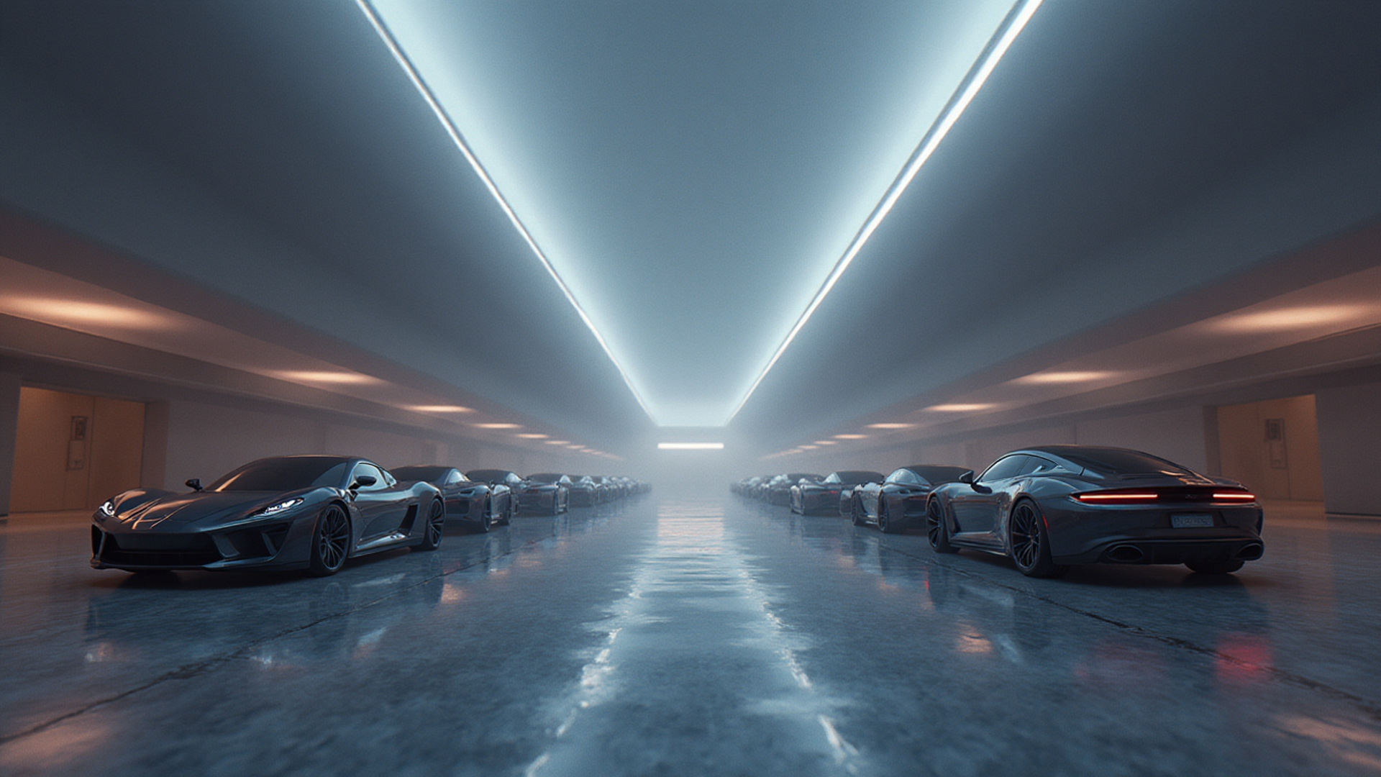





EURO
ELITE
PRESENTACION FINAL
integrantes:
sebastian medina
luis troncoso
hector domingo
jehison arancibia

Slide 2




ÍNDICE
INTRODUCCIÓN
¿QUÉ ES EURO ELITE?
¿CUÁLES SON SUS OBJETIVOS?
¿QUÉ TECNOLOGÍAS UTILIZAMOS?
ORGANIZACIÓN Y METODOLOGÍA SCRUM
PLANES A FUTURO
CONCLUSIÓN

Slide 3

INTRODUCCIÓN
En la actualidad, muchos talleres automotrices todavía dependen de procesos manuales, registros en papel y comunicaciones poco eficientes. Esto provoca retrasos, desorden y una experiencia poco transparente para los clientes. Euro Elite nace precisamente para cambiar ese panorama, ofreciendo una plataforma moderna que transforma la manera en que un taller gestiona sus servicios, productos y citas.
Con este proyecto buscamos demostrar cómo la tecnología puede mejorar la organización interna, agilizar la atención y ofrecer una experiencia más profesional y confiable tanto para los clientes como para el personal del taller.

Slide 4

¿QUÉ ES EURO ELITE?
Euro Elite es una plataforma web desarrollada para Miranda Service SPA con el objetivo de digitalizar y optimizar sus procesos internos y externos. Su propósito es facilitar la gestión de productos, servicios y citas, permitiendo a los clientes agendar horas, revisar información del taller y realizar compras de manera rápida y sencilla.
La plataforma integra herramientas de administración para el personal del taller, mejorando el control de usuarios, productos y solicitudes. De esta manera, se convierte en una solución moderna que aporta eficiencia, orden y una mejor experiencia tanto para los clientes como para los administradores.

Slide 5






¿QUÉ TECNOLOGÍAS UTILIZAMOS?
El desarrollo del sistema utilizó HTML, CSS y JavaScript para construir una interfaz intuitiva, ordenada y responsiva. Estas tecnologías permitieron diseñar la estructura visual de la plataforma, aplicar estilos modernos y generar interacción dinámica para mejorar la experiencia del usuario.
En el Back-end se empleó Python con el framework Django, encargado de la lógica del sistema, la seguridad y la comunicación con la base de datos. Para el almacenamiento de la información se utilizó SQLite, una base de datos liviana y eficiente que permitió gestionar usuarios, productos y citas de manera rápida y estable.

Slide 6








ORGANIZACIÓN Y METODOLOGÍA SCRUM
EL PROYECTO FUE DIVIDIDO EN 5 SPRINTS, LOS CUALES SE DESARROLLARON EN 9 FASES, CADA SPRINT CON UNA DURACIÓN DE 2 SEMANAS.
EN CADA SPRINT SE ELABORARON DISTINTOS DOCUMENTOS PARA MANTENER UN CONTROL DETALLADO DE CADA PROCESO IMPLEMENTADO. A TRAVÉS DE ESTOS DOCUMENTOS SE BUSCÓ PLANIFICAR, PROFUNDIZAR, DETECTAR ERRORES, SOLUCIONARLOS, MEDIR AVANCES Y REVISAR EL TRABAJO REALIZADO, GARANTIZANDO ASÍ UN DESARROLLO ORDENADO Y TRANSPARENTE.
TODO ESTO PERMITIÓ ENTREGAR UN PRODUCTO FINAL DE MAYOR CALIDAD, CUMPLIENDO CON CADA UNO DE LOS REQUERIMIENTOS SOLICITADOS POR EL CLIENTE.
SPRINT PLANNING
SPRINT BACKLOG
IMPEDIMENT LOG
DAILY SCRUM MEETING
BURNDOWN CHART
SPRINT RETROSPECTIVE

Slide 7






PLANES A FUTURO
MARKETING DIGITAL
CAMPAÑAS DE FIDELIZACION
ALIANZAS ESTRATEGICAS
ACTUALIZACION CONTINUA
EXPANDIR LA MARCA

Slide 8

CONCLUSIÓN
El Proyecto APT permitió desarrollar una plataforma web funcional para Miranda Service SPA, modernizando sus procesos y mejorando la experiencia del cliente. Se implementaron módulos clave como el registro de usuarios, la visualización de productos, el carrito de compras y el agendamiento de citas, todos integrados con un panel administrador.
El trabajo fortaleció competencias en programación, bases de datos, metodologías ágiles y trabajo en equipo. Además, evidenció cómo la digitalización puede aportar eficiencia y organización a una empresa real. Este proyecto permitió consolidar habilidades profesionales y reafirmó el interés por el desarrollo web y la gestión de sistemas.

Slide 9

GRACIAS
POR LA ATENCIÓN
A CONTINUACIÓN, MOSTRAREMOS
EL FUNCIONAMIENTO DE LA PLATAFORMA WEB EURO ELITE.

Slide 10

WWW.EUROELITE.CL

